Slide 1
00 | 시뮬레이션 강의소개
01 | 시뮬레이션이란 무엇인가?
02 | 시뮬레이션의 기본 개념
03 | 시뮬레이션의 기본 개념 : 수작업으로 진행하는 사건 지향 시뮬레이션
04 | 시뮬레이션의 기본 개념 : 스프레드시트를 사용한 시뮬레이션 - News Vendor 문제 시뮬레이션의 기본 개념 : 스프레드시트를 사용한 시뮬레이션 - M/U/1 Queue 문제
05 | ARENA 길라잡이 : 모델 3-1(A simple processing system) 작성 실습
06 | ARENA 길라잡이 : 모델 3-2(직렬처리), 3-3(병렬처리), 모델 3-4(직렬처리, 상수작업시간), 3-5(병렬처리, 상수작업시간) 작성 실습
07 | 기본 공정의 모델링과 입력 : 모델 4-1(An electronic assembly and test system) 작성 실습
08 | 기본 공정의 모델링과 입력 : 모델 4-2(근무일정, 고장, 도수통계), 모델 4.3(애니메이션 강화) 작성 실습
09 | 기본 공정의 모델링과 입력 : 모델 4-4(수송) 작성 실습
10 | 세부 모델링 : 모델 5-1 (Call center) 시뮬레이션 작성 실습
11 | 세부 모델링 : 모델 5-2 (확장 Call center : 시간에 따라 변하는 도착률, 개인별 근무 스케쥴 반영) 시뮬레이션 작성 실습
12 | 세부 모델링 : 모델 5-3 (확장 Call center : 다양한 성과지표 반영) 시뮬레이션 작성 실습
13 | 세부 모델링 : 모델 5-4 ((s, S) Inventory system with backlogging) 시뮬레이션 작성 실습 & OptQuest를 활용한 최적화

Slide 2
Model 4-1
(전자조립 및 검사 시스템)

Slide 3
4.1 전자조립 및 검사 시스템
기대치
1.8%
7.2%
91%
두 종류의 밀봉된 전자 장치 생산. 부품 (A, B)
도착 부품: 전자 부품들을 장착할 수 있도록 미리 가공된 주물 금속 케이스
부품 A, 부품 B : 분리된 준비(Prep)구역으로 이동 → 케이스 면을 기계로 가공
조립과 검사를 위해 밀봉기(Sealer)로 이동 – 양품(Shipped)이면 바로 선적, 불량이면 재작업(Rework) 수행
재작업 – 성공이면 재생품(Salvaged and Shipped)으로 선적, 실패면 불량품(Scrapped)으로 폐기

Slide 4
4.1 전자조립 및 검사 시스템
기대치
1.8%
7.2%
91%
Part A
부품 도착 시간 간격 : 평균 5분의 지수분포 EXPO (5) min.
도착하면, 바로 Part A Prep으로 이동
가공시간 = (기계가공 + 디버링 + 세척) ~ 삼각분포 TRIA (1, 4, 8) min.
이동시간 없이 밀봉기로 이동
가공시간 = (조립 + 검사) ~ 삼각분포 TRIA (1, 3, 4) min.
91% 양품 → 선적, 9% 불량 → 재작업
재작업: (재작업 + 검사) ~ 평균 45분의 지수분포 EXPO (45) min.
80% 성공 → 재생품 선적, 20% 실패 → 불량품 폐기

Slide 5
4.1 전자조립 및 검사 시스템
기대치
1.8%
7.2%
91%
Part B
부품 도착 시간 간격 : 4개 배치, 평균 30분의 지수분포 EXPO (30) min.
도착하면, 바로 Part B Prep으로 이동
가공시간 = (기계가공 + 디버링 + 세척) ~ 삼각분포 TRIA (3, 5, 10) min.
이동시간 없이 밀봉기로 이동
가공시간 = (조립 + 검사) ~ 와이블 분포 WEIB (2.5, 5.3) min.
91% 양품 → 선적, 9% 불량 → 재작업
재작업: (재작업 + 검사) ~ 평균 45분의 지수분포 EXPO (45) min.
80% 성공 → 재생품 선적, 20% 실패 → 불량품 폐기

Slide 6
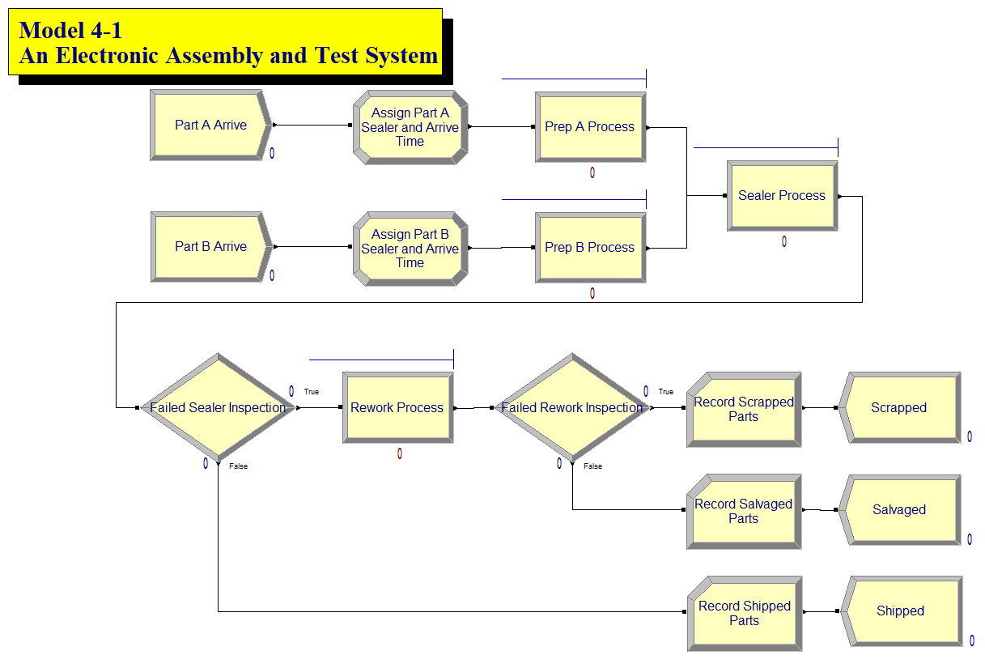
Decide : 확률 또는 조건에 따라 개체를 분기시키는 역할
Assign : Attribute, Variable, Entity Type, Entity Picture 등의 값
지정.
Record : 시뮬레이션 수행 중 필요한 정보를 수집하는 역할

Slide 7
Entity

Slide 8
Resource

Slide 9
Attribute

Slide 10
Queue

Slide 11
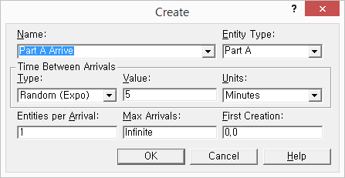
1. Create
100시간 동안 생성되는 Part A Entity의 평균 개수
= 1개/5분 * 100시간 * 60분/시간 = 약 1,200개

Slide 12
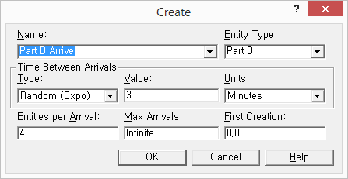
2. Create
100시간 동안 생성되는 Part B Entity의 평균 개수
= 4개/30분 * 100시간 * 60분/시간 = 약 800개

Slide 13
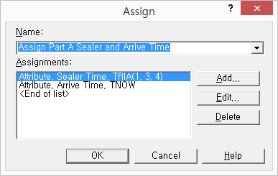
3. Assign
속성: Sealer Time을 저장
최소값 1, 최빈값 3, 최대값 4인 삼각분포
속성: 부품도착시간을 저장
시뮬레이션 상의 현재 시간

Slide 14
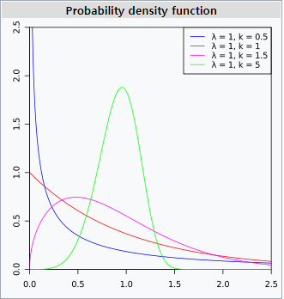
4. Assign
척도(Scale) 모수
형상(Shape) 모수
베타 2.5, 알파 5.3인 와이블분포

Slide 15
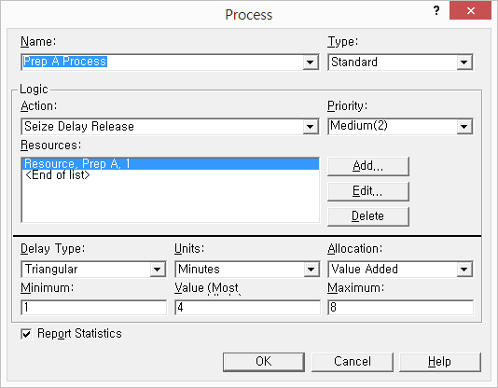
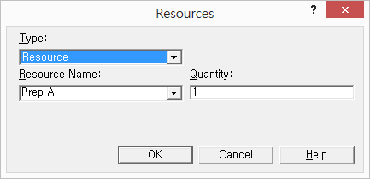
5. Process
최소값 1분, 최빈값 4분, 최대값 8분인 삼각분포

Slide 16
6. Process
최소값 3분, 최빈값 5분, 최대값 10분인 삼각분포

Slide 17
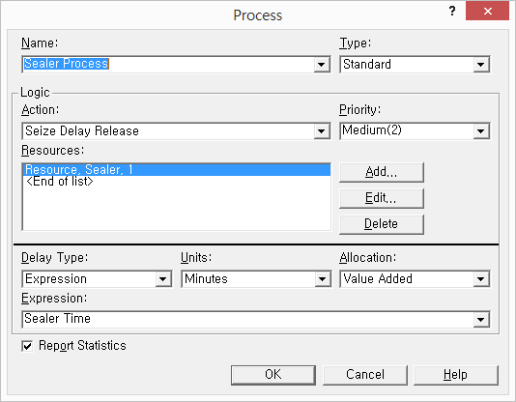
7. Process
개체의 속성에 저장되어 있던 Sealer Time을 이용

Slide 18
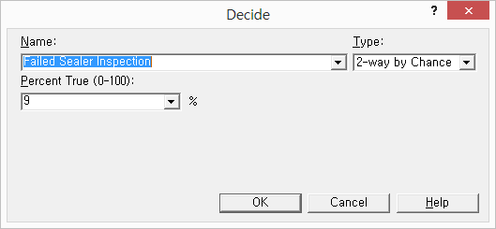
8. Decide
9% : True
91% : False로 진행

Slide 19
9. Process
평균이 45분인 지수분포

Slide 20
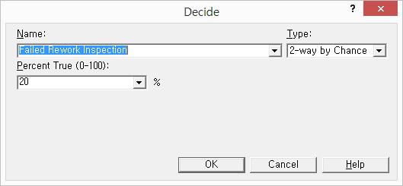
10. Decide
20% : True
80% : False로 진행

Slide 21
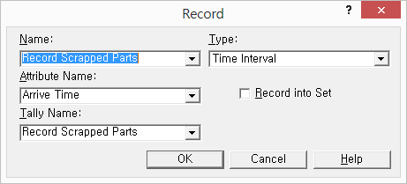
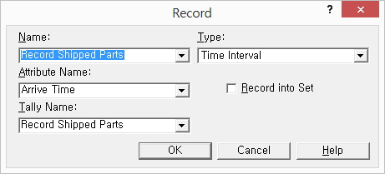
11. Record
현재시간 TNOW와 Arrive Time과의 시간 간격을 기록
의미 : 시스템을 빠져나가는 시간에서 시스템에 들어온 시간을 뺌으로써 시스템에 머문 총 시간을 계산하여 기록
개체의 속성에 저장되어 있던 Arrive Time을 이용

Slide 22
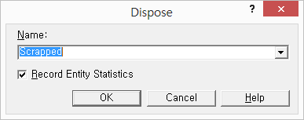
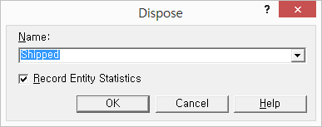
12. Dispose

Slide 23
Animation

Slide 24
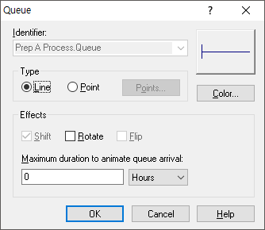
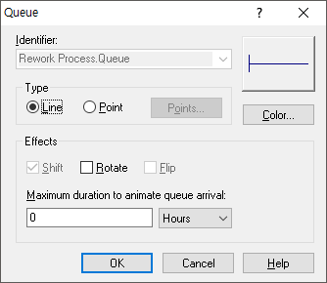
Animation-Queue

Slide 25
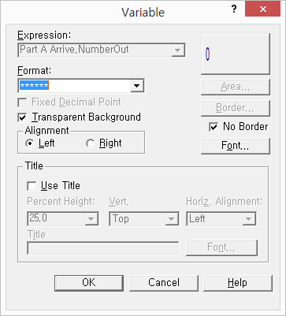
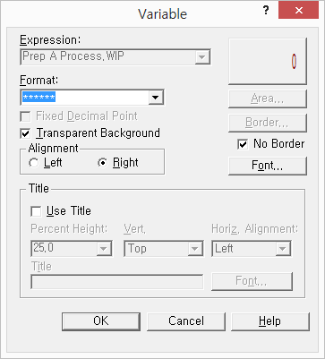
Animation-Variable

Slide 26
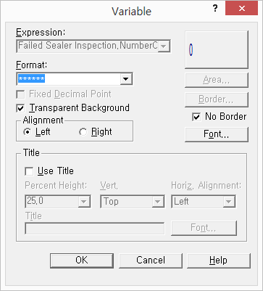
Animation-Variable
Failed Sealer Inspection.NumberOut False
Failed Sealer Inspection.NumberOut True
Failed Rework Inspection.NumberOut False
Failed Rework Inspection.NumberOut True

Slide 27
Animation-Variable

Slide 28
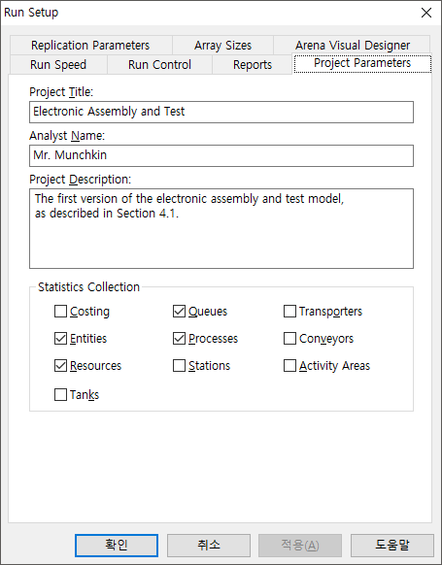
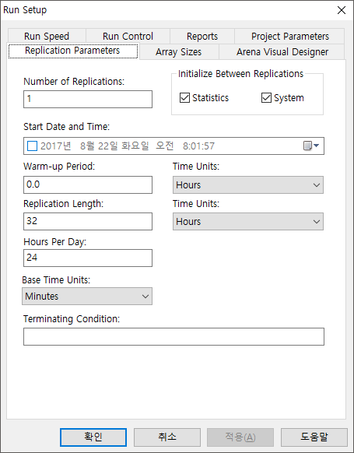
Run-Setup

Slide 29
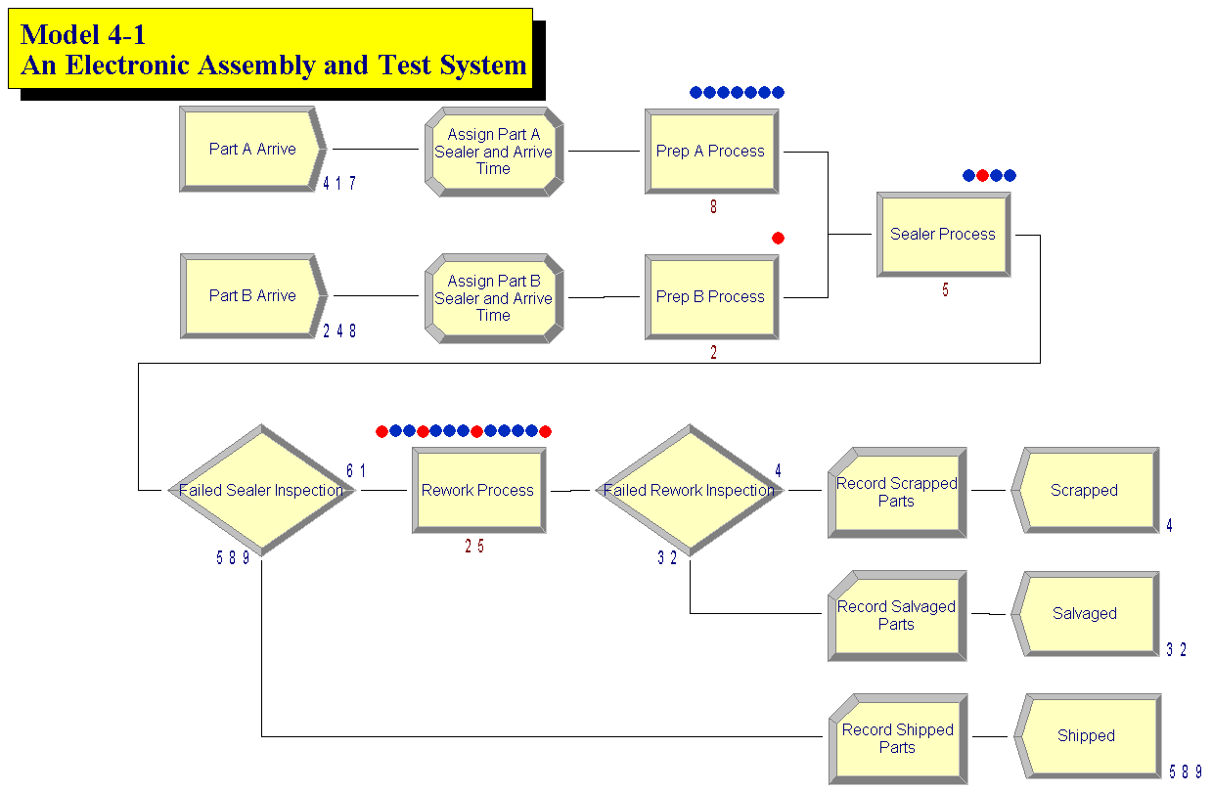
Results

Slide 30
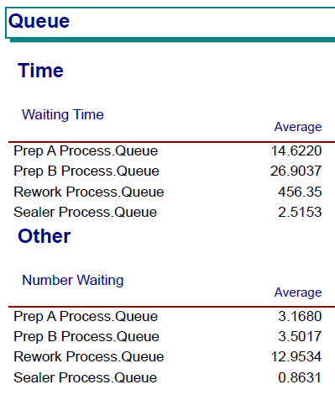
Results
문제점:
Rework 공정의 WIP과 대기시간이 다른 공정에 비해 지나치게 크다.
해결책:
Rework 공정의 용량을 키운다.
Rework 공정의 서비스시간을 줄인다.
Rework 공정 서비스시간의 변동성을 줄인다.
직렬 형태의 (PrepA, PrepB), Sealer, Rework 공정을 범용화하여 병렬화 한다.

Slide 31
따라하기
Model 4-1.mp4

